Slide 1
LP40 – Confinement d’une particule et quantification de l’énergie
Agrégation externe de Physique-chimie, option Physique
Jules FILLETTE

Slide 2
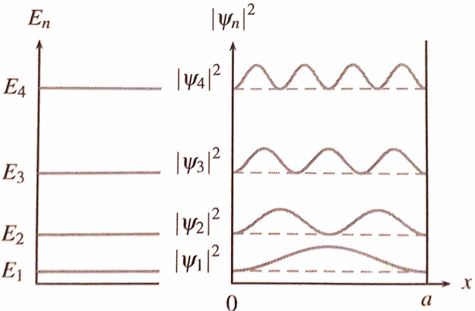
I. Onde associée à une particule 1. Une question de longueur

Slide 3
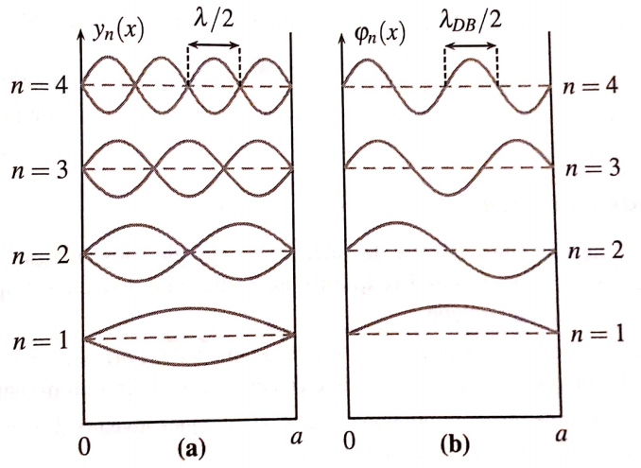
I. Onde associée à une particule 1. Une question de longueur

